Slide 1
Prédiction de la vulnérabilité de l’anévrisme de l’aorte abdominale par échograhie 3D
Vanessa Guerrera¹, Marie-Hélène Roy Cardinal^{1,2,3}, Hongliang Li^{1,2,3,4} , Simon Lessard^{1,2,4,} Guy Cloutier^{1,2,3}, Gilles Soulez^{1,2,4}
University of Montreal Hospital Research Center (CRCHUM), Montréal, Qc, Canada
Department of Radiology, Radiation-Oncology and Nuclear Medicine, Université de Montréal, Montréal,Qc, Canada.
Laboratory of Biorheology and Medical Ultrasonics (LBUM)
Laboratoire Clinique du Traitement de l’Image
Remerciement à la bourse d’excellence en radiologie Dr. Jacques Saltiel 2022
Journée universitaire du département de radiologie, radio-oncologie et médecine nucléaire
2 février 2023
CHUM

Slide 2
Prédiction de la vulnérabilité AAA,
Guerrera V
Introduction
L’anévrisme de l’aorte abdominale (AAA):
Dilatation de l’aorte ≥ 3 cm, soit environ 1,5 x diamètre normal.¹
^{ASYMPTOMATIQUE!}
Prévalence entre 1-5% chez la population générale de plus de 65 ans¹
FDRs:
Sexe M, Âge, HTA
Tabagisme
Dyslipidémie
ATCDs fam
Collagénoses, etc.
Complications:
-Dissection aortique
-Rupture (plus de 80 % de toutes les ruptures entraînent la mort du patient)¹
PEC si ≥ 5,5 cm H ou ≥ 5 cm F:
REVA (réparation endovasculaire aortique) minimalement invasive vs RCO (réparation chirurgicale ouverte)
Nombre de patients à dépister (NPD) pour prévenir une mortalité reliée à l’AAA : 311¹
PEC si ≤ 5cm:
Surveillance Doppler périodique
Dépistage¹:
Echo Doppler ponctuel pour
- H 65-80 ans
- F 65 ans avec FDR tabagisme et/ou MCAS
- 55 ans si parent 1er degré avec AAA connu
Limitations des techniques de prédiction²:
Indication d’intervention chirurgicale basée sur DIAMÈTRE
Géométries complexes des AAA ne pouvant pas être limitées à interpretation d’un diamètre ou volume seul
Mosaïque de tension sur paroi anévrismale à prendre en consideration ainsi que plusieurs autres paramètres ...
[1] Kapila, V, et al. (2018). 2018 Dépistage des anévrismes de l’aorte abdominale au Canada : Examen et déclaration de principe de la Société canadienne de chirurgie vasculaire. La Société canadienne de chirurgie vasculaire.
[2] Kontopodis, N. et al.. (2018). The Obsolete Maximum Diameter Criterion, the Evident Role of Biomechanical (Pressure) Indices, the New Role of Hemodynamic (Flow) Indices, and the Multi-Modal Approach to the Rupture Risk Assessment of Abdominal Aortic Aneurysms. Annals of vascular disease, 11(2), pp.78-83

Slide 3
Prédiction de la vulnérabilité AAA,
Guerrera V
Echo 4D= 3D+t ou “RT3D” (Real-time 3D):
L’écho 3D est basée sur la reconstruction géométrique d’images 2D, ce qui permet la création de datasets avec composante de “mouvement”.
Options de narrow-angle, wide-angle ou doppler color display en RT3D.
En general; 1 acquisition = environ 7 cycles cardiaques en 5-6 secondes.
Limitée par résolution temporelle et artéfacts de mouvement³
Parameterized, pixel-based, strain estimation pour échographie vasculaire ⁴
SMSE (Sparse model strain estimator);
Création d’un index de vulnérabilité anévrysmale “Raw index” qui combine paramètres hémodynamiques et géométriques de l’anévrisme (tension, flot sanguin, et thrombus) en utilisant ECG-gated CT scan^{1,2}
Meilleure prédiction de la vulnérabilité AAA individualisée.
ViTAA
medical
solutions
Échographie “4D”
Algorithme développé
Objectifs:
1) Obtenir les images echo 4D et CT scan pour les 20 patients
2) Mesurer la tension de la paroi “déformation “principale” de l’AAA pour les 20 patients via SMSE
3) Corréler nos résultats de deformation principale par écho avec résultats CT scan ViTAA
Hypothèse:
L’échographie 4D permettra de cartographier en 3D la tension aortique et donnera une estimation de la déformation, comparable à celle obtenue sur la plateforme ViTAA par CT scan.
Possibilité d’obtenir une estimation du “Raw index” par écho 4D (Vs CT scan), avec but ultime d’adapter technologie ViTAA pour écho!
Pas d’irradiation
Moins dispendieux
Plus accessible
[1] ViTAA Medical Solutions. «www.vitaamedical.com/the-science», accédé janvier 2023.
[2] Forneris, A. et al. (2020). A novel combined fluid dynamic and strain analysis approach identified abdominal aortic aneurysm rupture. Journal of Vascular Surgery Cases, 6(2), 172-176.
[3] Correale, M. et al. (2009) Controversies in echocardiography. Minerva Cardio Angiologica, 57(N).
[4] Li, H., Porée, J., Chayer, B., Cardinal, M. H. R., & Cloutier, G. (2020). Parameterized strain estimation for vascular ultrasound

Slide 4
Méthodes
Prédiction de la vulnérabilité AAA,
Guerrera V
Les images échographiques AAA 2D et 4D (3D+T) de 20 patients ont été obtenues
Patients inclus selon les critères suvants:
La paroi vasculaire de l’AAA a été segmentée manuellement sur un sous-ensemble d’images « cross-section » d’un volume de référence de l’acquisition 3D+T.
Les contours ont été propagés sur toutes les images du volume de référence ainsi que sur les autres volumes de l’acquisition 3D+T¹, représentant entre 2 et 5 cycles cardiaques complets.
Les composantes de la déformation affine 3D (déformation et cisaillement) ont été estimées avec l’algorithme SMSE (sparse model strain estimator^{)2.}
La déformation principale de la paroi de l’anévrisme a été calculée à partir des composantes de la déformation affine 3D.
Les déformations principales moyennes et au percentile 90 ont été extraites pour chaque acquisition 3D+T.
Corrélation par la suite avec valeurs “Raw index” obtenues par ECG-gated CT scan ViTAA.
Cx d’inclusion | Cx d’exclusion
18 ans et plus Présence de l’anévrisme aorte infra-rénal ≥ 45mm diamètre Patient meets on-IFU criteria for endovascular reconstruction | Absence de pathologie du tissu conjonctif, auto-immune, vasculite, ou dissection aortique. Absence d’insuffisance rénale (définie par pt étant sous dialyse et/ou créatinine sérique ≥2.0mg/dL or 175umol/L) Patient ayant reçu traitement chirurgical dans le segment concerné par cette étude. Patient traité par corticostérioides PO ou IV. Allergie à l’iode Présence de dissection aortique
[1] Destrempes, F., et al., (2011) Segmentation of plaques in sequences of ultrasonic B-mode images of carotid arteries based on motion estimation and a Bayesian model. IEEE Transactions on Biomedical Engineering, 58(8), pp.2202-2211.
[2] Li, H., Porée, J., Chayer, B., Cardinal, M. H. R., & Cloutier, G. (2020). Parameterized strain estimation for vascular ultrasound

Slide 5
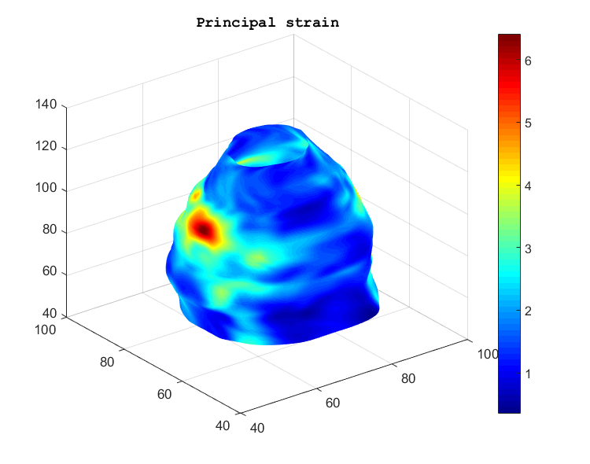
Résultats
Prédiction de la vulnérabilité AAA,
Guerrera V
Patient | Déformation principale moyenne (%) AAA prox, mid, distal (moyenne) | Déformation principale 90e percentile (%) AAA prox, mid, distal (moyenne)
1 | 4.85, 3.29, 4.38 (4.18) | 8.35, 5.35, 7.27 (6.99)
2 | 3.51, 3.73, 3.54 (3.6) | 5.55, 5.85, 5.85 (5.75)
3 | 2.11, 2.61, 3.6 (2.77) | 3.31, 4.19, 6.19 (4.56)
4 | 3.02, 2.81, 2.88 (2.90) | 5.06, 4.53, 4.63 (4.74)
5 | 3.25, 3.03, 5.65 (4) | 5.62, 5.07, 9.36 (6.68)
6 | 3.41, 3.5, 3.03 (3.31) | 5.53, 5.49, 5.03 (5.35)
7 | 3.22, 2.65, 2.7 (2.86) | 5.19, 4.58, 4.62 (4.8)
8 | 2.66, 3.3, 2.92 (2.96) | 4.51, 5.53, 4.7 (4.91)
9 | 3.46, 3.02, 2.92 (3.13) | 5.91, 5.76, 5.24 (5.64)
10 | 2.77, 3.36, 4.10 (3.41) | 4.62, 5.55, 6.73 (5.63)
11 | 3.24, 3.53, 3.13 (3.3) | 5.47, 5.85, 5.1 (5.47)
12 | 2.86, 4.97, 4.50 (4.11) | 5.13, 8.79, 7.96 (7.29)
13 | 3.98 (prox), 3.47 (dist) (3.73) | 6.67 (prox), 5.99 (dist) (6.33)
14 | 3.7 (mid), 3.52 (dist) (3.61) | 5.97 (mid), 6.01 (dist) (5.99)
15 | 3.27, 3.45, 3.13 (3.28) | 5.60, 6.04, 5.18 (5.60)
16 | 3.22, 4.95, 4.67 (4.28) | 5.22, 8.23, 7.37 (6.94)
17 | 1.55, 6.15, 5.65 (4.45) | 2.74, 9.44, 9.15 (7.11)
18 | 3.79, 3.38, 4.19 (3.79) | 6.07, 6.03, 6.99 (6.36)
19 | 3.62, 4.15, 3.00 (3.59) | 6.77, 7.64, 5.08 (6.49)
20 | 3.10, 6.01, 4.51 (4.54) | 4.99, 10.48, 7.13 (7.53)
Fig. 2 Déformation principale moyenne (%) cartographiée selon le volume (mm³) d’une acquisition 3D+T (patient 9).
Moyenne de la déformation pour patients 1 à 20
AAA prox= 3.21 +/-0.69,
AAA mid= 3.77 +/-1.04,
AAA dist= 3.78 +/-0.89
Fig.1 Déformation principale moyenne (%) et au 90e percentile pour AAA prox, moyen, et distal (avec moyenne) de chaque patient (1-20).

Slide 6
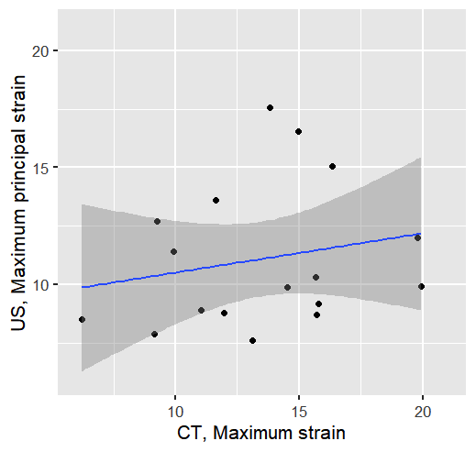
Prédiction de la vulnérabilité AAA,
Guerrera V
Corrélation avec données ViTAA obtenues par ECG-gated CT scan :
Discussion :
Limitations:
Images échographiques 3D;
La corrélalation intertechnique sera explorée après recalage ainsi que sur les acquisitions écho 2D, à plus haute résolution temporelle.
Corrélation non-statistiquement significative (rho=0.3, p-value=0.24) pour images 3D.
Avenues futures…
Augmentation FOV et résolution temporelle en écho 4D par fusion algorithms [1] Segmentation automatique de la paroi vasculaire [2]
Segmentation manuelle de la paroi AAA;
en comparant aux images CT scan + révisée par radiologue
Images 3D+T sur logiciel Matlab résolution sous-optimale- pour segmentation manuelle.
Limitées par conditions d’examen (anatomie du patient, artéfacts de mouvement, etc.) et par FOV + frame rate.
Fig.3 Corrélation entre résulats de principal strain maximal par échographie 4D et maximum strain ViTAA. *Exclusion patient 1 (cinerate 4D trop faible 1,6 Hz) et patient 14 (artéfact métallique).
[1] Sjoerdsma, M, et al. (2023) Spatiotemporal Registration of 3D multi-perspective Ultrasound Images of Abdominal Aortic Aneurysms. Ultrasound in Medicine and Biology, 49(1), 318-332.
[2] Van Dieseldorp, E. et al. (2019)) Ultrasound Based Wall Stress Analysis of Abdominal Aortic Aneurysms using Multiperspective Imaging. European Journal of Vascular and Endovascular Surgery, 59(1).

Slide 7
Prédiction de la vulnérabilité AAA,
Guerrera V
Remerciements à :
Bourse d’excellence en radiologie Dr. Jacques Saltiel (Été 2022)
VITAA medical solutions
+ Gros merci à Dr. Soulez et Dre. Roy Cardinal!

